Slide 1
Teknolojİ ve tasarIm dersİ
Öğretim Programı Tanıtım Sunusu
Notes:
NOT: Bu slayttabaşka bir resim ister misiniz? Resmi seçin ve silin. Şimdi yer tutucuda Resimler simgesini tıklatarak kendi resminizi ekleyin.

Slide 2
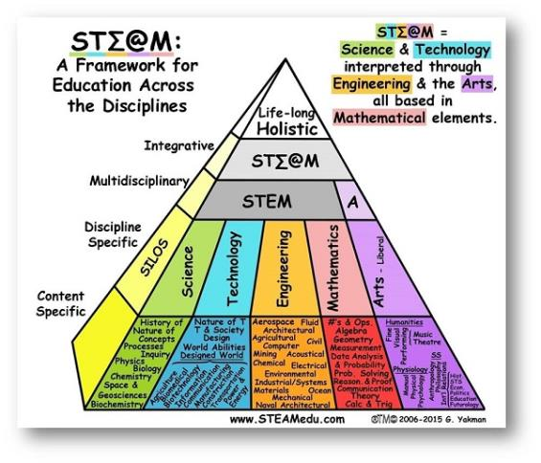
Bir Önceki Program ile Yenilenen Programın Farkı
8.Öğretim Programı’nın sağlıklı ve verimli bir şekilde yürütülmesi için öğretmen ön hazırlık yaparak öğrencilerin teknoloji ve tasarım okuryazarı bireyler olarak yetişmelerini sağlayacak etkinlikler planlamalıdır.

Slide 3
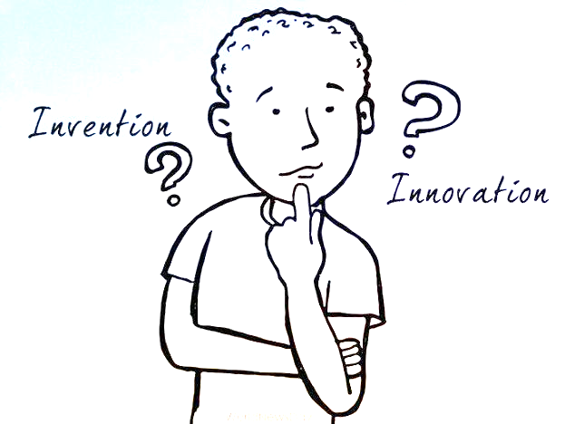
Programın Genel Amaçları
Bilgileri görselleştirme becerisi kazandırmak
Özgün ve yenilikçi düşünme becerileri kazandırmak

Slide 4
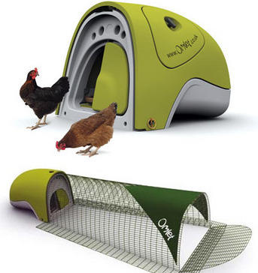
Programın Genel Amaçları
Doğal ve beşerî bilimlere merak uyandırarak ve tutum geliştirerek elde edilecek bilgilerin, fikir ve tasarım yoluyla ürünleştirilebileceği konusunda bilinç kazandırmak

Slide 5
Programda Rehberlik
Okula ve Çevreye Uyum
Eğitsel Başarıyı Arttırma
Kişiler Arası İlişkiler
Mesleki Gelecek İçin Altyapı
Güvenli ve Sağlıklı Yaşam
Toplum ve Aile
Kendini Kabul
Notes:
Teknoloji ve Tasarım Dersi kapsamında aşağıda yer alan konular rehberlik kapsamında değerlendirilir;
Okula ve Çevreye Uyum: Teknoloji destekli öğrenme ortamlarını kurallara uygun biçimde kullanmaları ve bu ortamları kullanırken sorumluluklarının farkına varmaları sağlanabilir.
Kendini Kabul: Programlama yapma sürecinde öğrenciler bu alan ile ilgili bireysel niteliklerinin farkına varırlar. Özellikle programlama sürecinde yaptıkları hataların sonuçlarını yordayarak değerlendirme ve düzeltme becerilerini geliştirebilirler.
Kişiler Arası İlişkiler: Özellikle internet ortamında paylaştıkları kişisel bilgilerini korumanın ve diğer bireylerin özel hayatına saygı göstermenin önemini bilmeleri ve etik değerler çerçevesinde davranmaları beklenir.
Eğitsel Başarı: Öğrenciler ders kapsamında geliştirdikleri bireysel ve kurumsal projeler için özgün uygulanabilir ve gerçekçi amaçlar belirleyebilirler.
Güvenli ve Sağlıklı Yaşam: bilgisayar ve oyun bağımlılığı, bedensel ve ruhsal sağlık
Toplum ve Aile: sosyal medya araçlarını amaca uygun biçimde kullanabilmeyi… ailesine ve sosyal çevresine daha çok vakit ayırması gerektiğinin bilincine varabilir.
Mesleki Gelecek İçin Altyapı:

Slide 6
Ölçme ve Değerlendirme Yaklaşımı
Tanıma, İzleme ve Sonuç Odaklı Değerlendirme Yaklaşımı
E-Portfolyo (Sunum)
Öz, akran ve grup değerlendirme
Dereceli Puanlama AnahtarlarıDereceli Puanlama
Proje (ürün)
Gözlem Formları
Notes:
Teknoloji ve Tasarım Dersi’nde tanıma, izleme ve sonuç odaklı değerlendirme yaklaşımı benimsenir.
E-portfolyo oluşturma sürecinde ürünlere yönelik olarak öğrencilere öz, akran ve grup değerlendirmeleri yaptırılabilir.
Öğrencilerin bilişsel, duyuşsal ya da psikomotor bir ürün ortaya koymak için sınıf içi ya da dışında yaptığı bütün etkinlikler ve gösterdiği çabalar değerlendirme kapsamında ele alınır.
Bu süreçte elektronik ürün dosyası yaklaşımı kullanılarak öğrencilerin geliştirdikleri ürün ve projelerdeki gelişim gözlenir.
E-portfolyo oluşturma sürecinde ürünlere yönelik olarak öğrencilere öz, akran ve grup değerlendirmeleri yaptırılabilir. Dönem sonlarında e-portfolyo içindeki tüm ürünler dereceli puanlama anahtarı kullanılarak değerlendirilir. Öğrencilerin ürünlerini tanıtmaları ve savunmaları sağlanır.

Slide 7
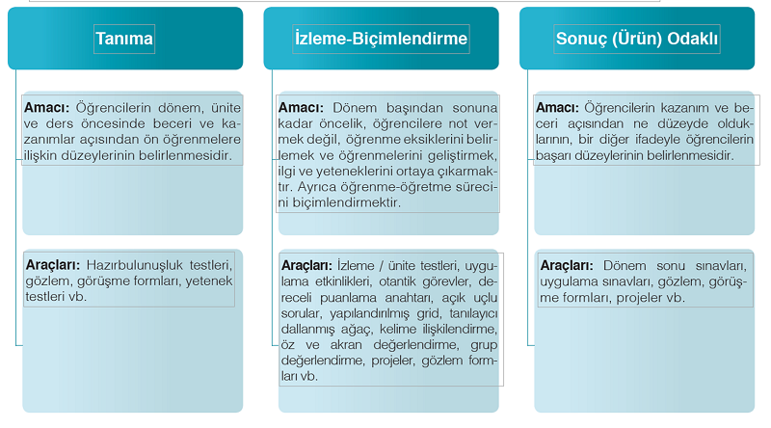
Ölçme ve Değerlendirme Yaklaşımı
Notes:
Teknoloji ve Tasarım Dersi’nde tanıma, izleme ve sonuç odaklı değerlendirme yaklaşımı benimsenir.
E-portfolyo oluşturma sürecinde ürünlere yönelik olarak öğrencilere öz, akran ve grup değerlendirmeleri yaptırılabilir.
Öğrencilerin bilişsel, duyuşsal ya da psikomotor bir ürün ortaya koymak için sınıf içi ya da dışında yaptığı bütün etkinlikler ve gösterdiği çabalar değerlendirme kapsamında ele alınır.
Bu süreçte elektronik ürün dosyası yaklaşımı kullanılarak öğrencilerin geliştirdikleri ürün ve projelerdeki gelişim gözlenir.
E-portfolyo oluşturma sürecinde ürünlere yönelik olarak öğrencilere öz, akran ve grup değerlendirmeleri yaptırılabilir. Dönem sonlarında e-portfolyo içindeki tüm ürünler dereceli puanlama anahtarı kullanılarak değerlendirilir. Öğrencilerin ürünlerini tanıtmaları ve savunmaları sağlanır.

Slide 8
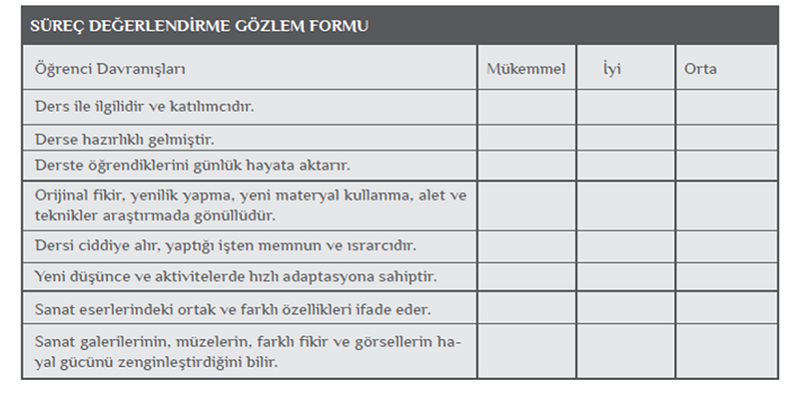
Ölçme ve Değerlendirme Yaklaşımı
Notes:
Teknoloji ve Tasarım Dersi’nde tanıma, izleme ve sonuç odaklı değerlendirme yaklaşımı benimsenir.
E-portfolyo oluşturma sürecinde ürünlere yönelik olarak öğrencilere öz, akran ve grup değerlendirmeleri yaptırılabilir.
Öğrencilerin bilişsel, duyuşsal ya da psikomotor bir ürün ortaya koymak için sınıf içi ya da dışında yaptığı bütün etkinlikler ve gösterdiği çabalar değerlendirme kapsamında ele alınır.
Bu süreçte elektronik ürün dosyası yaklaşımı kullanılarak öğrencilerin geliştirdikleri ürün ve projelerdeki gelişim gözlenir.
E-portfolyo oluşturma sürecinde ürünlere yönelik olarak öğrencilere öz, akran ve grup değerlendirmeleri yaptırılabilir. Dönem sonlarında e-portfolyo içindeki tüm ürünler dereceli puanlama anahtarı kullanılarak değerlendirilir. Öğrencilerin ürünlerini tanıtmaları ve savunmaları sağlanır.

Slide 9
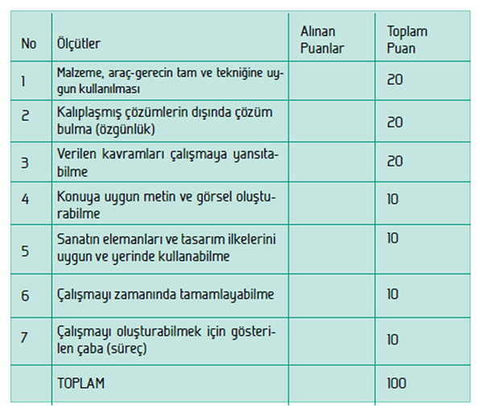
Ölçme ve Değerlendirme Yaklaşımı
ÜRÜN DEĞERLENDİRME FORMU
Notes:
Teknoloji ve Tasarım Dersi’nde tanıma, izleme ve sonuç odaklı değerlendirme yaklaşımı benimsenir.
E-portfolyo oluşturma sürecinde ürünlere yönelik olarak öğrencilere öz, akran ve grup değerlendirmeleri yaptırılabilir.
Öğrencilerin bilişsel, duyuşsal ya da psikomotor bir ürün ortaya koymak için sınıf içi ya da dışında yaptığı bütün etkinlikler ve gösterdiği çabalar değerlendirme kapsamında ele alınır.
Bu süreçte elektronik ürün dosyası yaklaşımı kullanılarak öğrencilerin geliştirdikleri ürün ve projelerdeki gelişim gözlenir.
E-portfolyo oluşturma sürecinde ürünlere yönelik olarak öğrencilere öz, akran ve grup değerlendirmeleri yaptırılabilir. Dönem sonlarında e-portfolyo içindeki tüm ürünler dereceli puanlama anahtarı kullanılarak değerlendirilir. Öğrencilerin ürünlerini tanıtmaları ve savunmaları sağlanır.

Slide 10
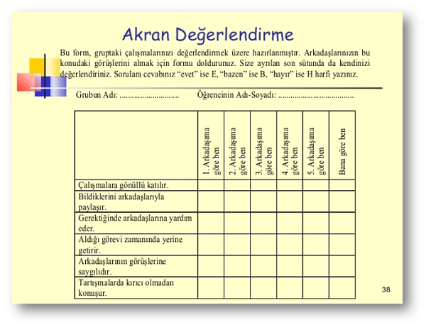
Ölçme ve Değerlendirme Yaklaşımı
Çalışmalara Gönüllü Katılır
Aldığı görevi zamanında yerine getirir
Notes:
Teknoloji ve Tasarım Dersi’nde tanıma, izleme ve sonuç odaklı değerlendirme yaklaşımı benimsenir.
E-portfolyo oluşturma sürecinde ürünlere yönelik olarak öğrencilere öz, akran ve grup değerlendirmeleri yaptırılabilir.
Öğrencilerin bilişsel, duyuşsal ya da psikomotor bir ürün ortaya koymak için sınıf içi ya da dışında yaptığı bütün etkinlikler ve gösterdiği çabalar değerlendirme kapsamında ele alınır.
Bu süreçte elektronik ürün dosyası yaklaşımı kullanılarak öğrencilerin geliştirdikleri ürün ve projelerdeki gelişim gözlenir.
E-portfolyo oluşturma sürecinde ürünlere yönelik olarak öğrencilere öz, akran ve grup değerlendirmeleri yaptırılabilir. Dönem sonlarında e-portfolyo içindeki tüm ürünler dereceli puanlama anahtarı kullanılarak değerlendirilir. Öğrencilerin ürünlerini tanıtmaları ve savunmaları sağlanır.

Slide 11
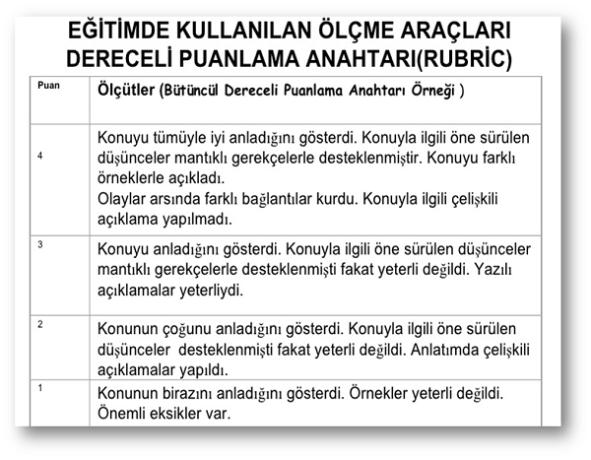
Ölçme ve Değerlendirme Yaklaşımı
Notes:
Teknoloji ve Tasarım Dersi’nde tanıma, izleme ve sonuç odaklı değerlendirme yaklaşımı benimsenir.
E-portfolyo oluşturma sürecinde ürünlere yönelik olarak öğrencilere öz, akran ve grup değerlendirmeleri yaptırılabilir.
Öğrencilerin bilişsel, duyuşsal ya da psikomotor bir ürün ortaya koymak için sınıf içi ya da dışında yaptığı bütün etkinlikler ve gösterdiği çabalar değerlendirme kapsamında ele alınır.
Bu süreçte elektronik ürün dosyası yaklaşımı kullanılarak öğrencilerin geliştirdikleri ürün ve projelerdeki gelişim gözlenir.
E-portfolyo oluşturma sürecinde ürünlere yönelik olarak öğrencilere öz, akran ve grup değerlendirmeleri yaptırılabilir. Dönem sonlarında e-portfolyo içindeki tüm ürünler dereceli puanlama anahtarı kullanılarak değerlendirilir. Öğrencilerin ürünlerini tanıtmaları ve savunmaları sağlanır.

Slide 12
Ölçme ve Değerlendirme Yaklaşımı
Ölçme ve Değerlendirme Yaklaşımı ile İlgili Muhtemel Sorular ve Cevaplar
Değerlendirme her ünite sonunda mı olmalı?
Değerlendirme her ünite sonunda olabileceği gibi, bilgi düzeyinde ölçme ve değerlendirme tüm ünitelerin tamamlanmasının ardından da yapılabilir. Ancak ürün ve proje değerlendirmesi, süreç ve ürünün kendisi değerlendirilerek yapılabilir. Ürün değerlendirilirken öz ve akran değerlendirme formlarından da yararlanılabilir.
Notes:
Teknoloji ve Tasarım Dersi’nde tanıma, izleme ve sonuç odaklı değerlendirme yaklaşımı benimsenir.
E-portfolyo oluşturma sürecinde ürünlere yönelik olarak öğrencilere öz, akran ve grup değerlendirmeleri yaptırılabilir.
Öğrencilerin bilişsel, duyuşsal ya da psikomotor bir ürün ortaya koymak için sınıf içi ya da dışında yaptığı bütün etkinlikler ve gösterdiği çabalar değerlendirme kapsamında ele alınır.
Bu süreçte elektronik ürün dosyası yaklaşımı kullanılarak öğrencilerin geliştirdikleri ürün ve projelerdeki gelişim gözlenir.
E-portfolyo oluşturma sürecinde ürünlere yönelik olarak öğrencilere öz, akran ve grup değerlendirmeleri yaptırılabilir. Dönem sonlarında e-portfolyo içindeki tüm ürünler dereceli puanlama anahtarı kullanılarak değerlendirilir. Öğrencilerin ürünlerini tanıtmaları ve savunmaları sağlanır.

Slide 13
Ölçme ve Değerlendirme Yaklaşımı
Ölçme ve Değerlendirme Yaklaşımı ile İlgili Muhtemel Sorular ve Cevaplar
Değerlendirme her ünite sonunda mı olmalı?
Ayrıca ürün değerlendirilirken öğretmen tarafından ölçek de hazırlanabilir. Bu ölçekte ürünün zamanında tamamlanması, özgünlüğü, işlevselliği, estetik yönü, uygulanabilir olması, ekonomik olması vb. gibi kriterler dikkate alınabilir. Bilgi düzeyini ölçmek için test, açık uçlu soru vb. ölçme araçlarından yararlanılabilir.
Notes:
Teknoloji ve Tasarım Dersi’nde tanıma, izleme ve sonuç odaklı değerlendirme yaklaşımı benimsenir.
E-portfolyo oluşturma sürecinde ürünlere yönelik olarak öğrencilere öz, akran ve grup değerlendirmeleri yaptırılabilir.
Öğrencilerin bilişsel, duyuşsal ya da psikomotor bir ürün ortaya koymak için sınıf içi ya da dışında yaptığı bütün etkinlikler ve gösterdiği çabalar değerlendirme kapsamında ele alınır.
Bu süreçte elektronik ürün dosyası yaklaşımı kullanılarak öğrencilerin geliştirdikleri ürün ve projelerdeki gelişim gözlenir.
E-portfolyo oluşturma sürecinde ürünlere yönelik olarak öğrencilere öz, akran ve grup değerlendirmeleri yaptırılabilir. Dönem sonlarında e-portfolyo içindeki tüm ürünler dereceli puanlama anahtarı kullanılarak değerlendirilir. Öğrencilerin ürünlerini tanıtmaları ve savunmaları sağlanır.

Slide 14
Ölçme ve Değerlendirme Yaklaşımı
Ölçme ve Değerlendirme Yaklaşımı ile İlgili Muhtemel Sorular ve Cevaplar
Not giriş işlemleri, 8. sınıflarda eski modüle göre, 7. sınıflarda ise güncellenen modüle göre yapılmalıdır.
Bu ayrımın gerekçesi şudur: Program 7. sınıftan başlayarak uygulanacaktır. Dolayısı ile 7. sınıf programı bu yıl yürürlüğe girerken 8. sınıf eski programa göre devam edecektir. 8. sınıf ise bir sonraki yıl yürürlüğe girecektir.
Notes:
Teknoloji ve Tasarım Dersi’nde tanıma, izleme ve sonuç odaklı değerlendirme yaklaşımı benimsenir.
E-portfolyo oluşturma sürecinde ürünlere yönelik olarak öğrencilere öz, akran ve grup değerlendirmeleri yaptırılabilir.
Öğrencilerin bilişsel, duyuşsal ya da psikomotor bir ürün ortaya koymak için sınıf içi ya da dışında yaptığı bütün etkinlikler ve gösterdiği çabalar değerlendirme kapsamında ele alınır.
Bu süreçte elektronik ürün dosyası yaklaşımı kullanılarak öğrencilerin geliştirdikleri ürün ve projelerdeki gelişim gözlenir.
E-portfolyo oluşturma sürecinde ürünlere yönelik olarak öğrencilere öz, akran ve grup değerlendirmeleri yaptırılabilir. Dönem sonlarında e-portfolyo içindeki tüm ürünler dereceli puanlama anahtarı kullanılarak değerlendirilir. Öğrencilerin ürünlerini tanıtmaları ve savunmaları sağlanır.

